Slide 1
Test 1 — apparition/disparition + déclenchements
Attendu après split : état initial, clic, with previous, with delay, after previous, puis disparition.
A click show
B with show
C with delay show
D after show
E click hide

Slide 2
Test 2 — paragraphes dans une zone de texte
Ligne 0 : visible dès le départ
Ligne 1 : apparaît au clic
Ligne 2 : apparaît with previous sans délai
Ligne 3 : apparaît with previous avec délai
Ligne 4 : apparaît after previous
Ligne 5 : disparaît au clic

Slide 3
Test 3 — motion paths simples et multi-segments
Les flèches grises montrent la direction attendue : le split doit placer directement les objets à leur arrivée.
M1 click
M2 with

Slide 4
Test 4 — combinaison apparition, déplacement, disparition
MIX show+move
MOVE then hide

Slide 5
Test 4 — combinaison apparition, déplacement, disparition
MIX show+move
MOVE then hide

Slide 6
Test 4 — combinaison apparition, déplacement, disparition
MIX show+move
MOVE then hide

Slide 7
Test 4 — combinaison apparition, déplacement, disparition
MIX show+move

Slide 8
Test 4 — combinaison apparition, déplacement, disparition
MIX show+move

Slide 9
Test 4 — combinaison apparition, déplacement, disparition
MIX show+move

Slide 10
Test 4 — combinaison apparition, déplacement, disparition
MIX show+move

Slide 11
Test 4 — combinaison apparition, déplacement, disparition
MIX show+move

Slide 12
Test 4 — combinaison apparition, déplacement, disparition

Slide 13
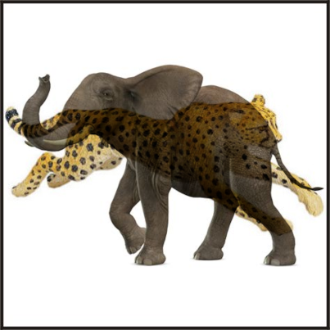

Slide 17
Test 4 — combinaison apparition, déplacement, disparition

Slide 18
Test 4 — combinaison apparition, déplacement, disparition

Slide 19
Test 4 — combinaison apparition, déplacement, disparition

Slide 20
Test 4 — combinaison apparition, déplacement, disparition

Slide 21
Test 4 — combinaison apparition, déplacement, disparition

Slide 22
Test 4 — combinaison apparition, déplacement, disparition

Slide 26
Texte

Slide 27
Texte

Slide 28
Texte

